Slide 1
ỨNG DỤNG ARANGODB
GỢI Ý VIỆC LÀM
VÀ ĐƯỜNG KẾT NỐI GIỚI THIỆU
Job Referral Network • Khoa Công nghệ Thông tin
Nhóm / MSSV / Lớp / GVHD: [Cần bổ sung]
TP. Hồ Chí Minh, tháng 10 năm 2026
Notes:
Giới thiệu tên đề tài và sản phẩm Job Referral Network. Điền thông tin nhóm, MSSV, lớp và giảng viên trước buổi trình bày; các thông tin này chưa được cung cấp. Bài trình bày dự kiến 12–15 phút, dành thêm thời gian nếu demo trực tiếp. Ngày chốt nội dung 12/10/2026.

Slide 2
02 / 20
BÀI TOÁN VÀ MỤC TIÊU
Việc nào phù hợp?
Có thể nhờ ai?
Vì sao được gợi ý?
Đối chiếu kỹ năng,
kinh nghiệm và mong muốn.
Tìm người giới thiệu
qua các kết nối hợp lệ.
Hiển thị điểm thành phần
và đường đi có giải thích.
Mục tiêu: ứng dụng chạy thật với giao diện → API → ArangoDB.
Notes:
Mô hình nghiệp vụ giả định, chưa có khảo sát phỏng vấn doanh nghiệp cụ thể. Hai bài toán riêng: đối chiếu hồ sơ với công việc và tìm người giới thiệu qua mạng lưới. Source: detai.md; docs/requirements.md; báo cáo chương 1–2.

Slide 3
03 / 20
ARANGODB LÀ GÌ?
Document
Graph
AQL
Lưu người dùng, công ty,
việc làm và kỹ năng.
Lưu quan hệ bằng edge;
khai báo named graph.
Lọc dữ liệu, tính điểm
và duyệt mạng lưới.
Phiên bản của dự án: ArangoDB 3.12.12, single server.
Notes:
ArangoDB 3.12 lưu các thực thể như JSON documents và quan hệ qua edges trong property graph. Cạnh _from/_to luôn có chiều nhưng traversal ANY có thể đi hai chiều. Named graph khai báo loại quan hệ. Nguồn chính thức: https://docs.arango.ai/arangodb/3.12/graphs/ ; https://docs.arango.ai/arangodb/3.12/aql/ . Truy cập khi biên soạn báo cáo ngày 12/10/2026.

Slide 4
04 / 20
VÌ SAO CHỌN ARANGODB?
•
Document và quan hệ nằm trong cùng cơ sở dữ liệu.
•
AQL vừa đối chiếu hồ sơ vừa tìm đường nhiều bước.
•
Index và transaction hỗ trợ truy vấn, ghi nhất quán.
Chưa có benchmark đối chứng để kết luận nhanh hơn các DBMS khác.
Notes:
Lựa chọn dựa trên sự phù hợp mô hình của bài toán, không phải phép so sánh hiệu năng với SQL hoặc Neo4j. Named graph không tự bảo đảm toàn vẹn khi mọi thao tác đều đi qua raw document API: dự án kiểm tra bổ sung tại service/repository. Nguồn: docs/database/graph-schema.md; docs/database/query-design.md; tài liệu Graphs chính thức.

Slide 5
05 / 20
KIẾN TRÚC HỆ THỐNG
React
Giao diện
Nginx
Proxy
FastAPI
Nghiệp vụ
ArangoDB
AQL / Graph
FastAPI kiểm tra quyền • ArangoDB thực thi truy vấn và transaction
Triển khai local bằng Docker Compose; backend dùng DB runtime user riêng.
Notes:
React/TypeScript dùng TanStack Query; Nginx proxy sang FastAPI; backend chia API/schema/service/repository; python-arango gọi AQL/transaction. Frontend không truy cập database trực tiếp. Nguồn: compose.yaml; backend/modules/; frontend/src/; docs/architecture.md.

Slide 6
06 / 20
MÔ HÌNH GRAPH CỐT LÕI
users
Ứng viên
connections · ANY
users
Người giới thiệu
has_skill
works_at
skills
Kỹ năng
jobs
Việc làm
companies
Doanh nghiệp
job_requires_skill
job_at_company
Đỉnh lưu thực thể; cạnh lưu quan hệ và thuộc tính nghiệp vụ.
Notes:
Named graph: jobReferralGraph. connections chỉ một cạnh/cặp canonical người dùng, traversal ANY. works_at: user→company; has_skill: user→skill; job_requires_skill: job→skill; job_at_company: job→company. Không suy ra quen biết từ cùng công ty/kỹ năng. Nguồn: database/migrations/; docs/database/graph-schema.md.

Slide 7
07 / 20
DỮ LIỆU: CÔNG KHAI VÀ KIỂM THỬ
29 tin công khai
28 kỹ năng
Graph kiểm thử
KMS 5 • Bosch 12 • Grab 12
Có URL và thời điểm lấy tin.
Chuẩn hóa danh mục
để đối chiếu hồ sơ.
Hồ sơ / employment giả lập
được gắn nhãn riêng.
Snapshot ngày 12/10/2026; không tự tạo nhân viên giả cho công ty thật.
Notes:
Snapshot ngày 12/10/2026: KMS 5 jobs, Bosch 12, Grab 12; 28 skills. Dữ liệu chuẩn hóa không đại diện toàn bộ tin tuyển dụng của các công ty. Tin thiếu lương/kinh nghiệm không được điền giả; skills trích từ nguồn lưu preferred nếu chưa xác định required. Công ty public chưa có nhân viên được xác minh trong ứng dụng. Nguồn: docs/public-data.md; database/catalog/public_jobs_2026-10-12.json.

Slide 8
08 / 20
GỢI Ý VIỆC LÀM: ĐIỂM CÓ GIẢI THÍCH
Điểm = 40% K + 20% E + 15% L + 15% V + 10% W
40%
20%
15%
15%
10%
Kỹ năng
Kinh nghiệm
Địa điểm
Cấp độ
Hình thức
Khớp kỹ năng theo mức thành thạo và số năm kinh nghiệm.
Điểm xếp hạng theo dữ liệu đã lưu; không phải xác suất được tuyển.
Notes:
Công thức database/queries.py và database/aql/matching_rows.aql: S=.4K+.2E+.15L+.15V+.1W. K dùng required/preferred importance, xét proficiency/years; nếu có cả hai: .8R+.2P. E=min(1,years/min_years), min=0→1, dữ liệu yêu cầu thiếu→0. Remote hoặc location bằng nhau→L=1. Level exact→V=1. Work mode trong preference→W=1. Salary_overlap chỉ diagnostic. Đây là quy tắc, chưa được hiệu chỉnh theo labels tuyển dụng. Eligible khác matched_only.

Slide 9
09 / 20
TÌM ĐƯỜNG TỚI NGƯỜI GIỚI THIỆU
A
Ứng viên
B
Kết nối
C
Người giới thiệu
X
Doanh nghiệp
works_at
Hiện tại + đã xác minh
A → B → C: 2 kết nối
Chỉ đi qua kết nối accepted, tài khoản active và quyền chia sẻ hợp lệ.
Notes:
Ví dụ fixture A→B→C với C làm tại X current/verified. Hops chỉ đếm connections, không tính works_at. Tối đa 3 hops; ANY trên named graph nhưng chỉ duyệt connections/users. Endpoint cần employment current/verified và visibility. Khi không có nhân viên public được xác minh, danh sách rỗng là đúng. Nguồn: path_rows.aql; employees_rows.aql; arango-behavior-proof.json.

Slide 10
10 / 20
AQL: DUYỆT GRAPH VÀ LOẠI NHÁNH
FOR v, e, p IN 1..@max_depth
ANY @actor_id GRAPH "jobReferralGraph"
PRUNE invalid = /* status + privacy */
OPTIONS { edgeCollections: ["connections"],
uniqueVertices: "path" }
FILTER !invalid
•
Độ sâu ≤ 3
•
PRUNE nhánh sai
•
Giữ đường thay thế
Đoạn AQL rút gọn; query đầy đủ còn kiểm tra block, privacy và employment.
Notes:
Đoạn code là trích rút để giải thích, không phải query đầy đủ. PRUNE phải có guard e!=null ở root. FILTER !invalid loại node tại điểm dừng. uniqueVertices=path giữ đường thay thế và tránh lặp đỉnh trên đường. Nguồn chính xác: database/aql/path_rows.aql và database/queries.py. Tài liệu: https://docs.arango.ai/arangodb/3.12/aql/graph-queries/traversals/ .

Slide 11
11 / 20
XẾP HẠNG ĐƯỜNG GIỚI THIỆU
Điểm đường = 60% × trust trung bình + 40% × (1 / hops)
71 / 100
2 hops • trust = 0,85
Cơ hội có đường: ưu tiên đủ điều kiện và điểm việc làm trước.
Trust là độ tin cậy khai báo; điểm đường không phải tỷ lệ giới thiệu thành công.
Notes:
D=.6×mean declared trust+.4×1/hops. Fixture 2 hops mean trust=.85→.71. Đường 3 hops có .673333. Missing trust=.5; không phải xác suất. Shortest mode sort hops trước score; mặc định score trước hops. Jobs_with_referral giữ eligible rồi sort job_score trước path_score. Nguồn: path_rows.aql; jobs_with_referral.aql; arango-behavior-proof.json.

Slide 12
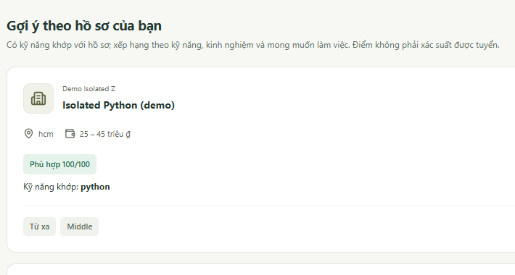
12 / 20
SẢN PHẨM: GỢI Ý THEO HỒ SƠ
•
Điểm phù hợp
•
Kỹ năng khớp
•
Bộ lọc và phân trang
Ảnh sản phẩm chạy với dữ liệu kiểm thử; kết quả đọc từ API/ArangoDB thật.
Notes:
Ảnh artifact browser trên fixture, không phải nhân viên hoặc vị trí tuyển dụng thực đã xác minh. Dashboard gọi /matching/jobs; /jobs?view=recommended hỗ trợ filter/pagination. Thêm/xóa skill invalidates query cache; headline không tự chuyển thành skill. matched_only=true yêu cầu ít nhất một skill matched. Nguồn: docs/reports/frontend-dashboard-1440.png; recommendations-fix-2026-10-12.md.

Slide 13
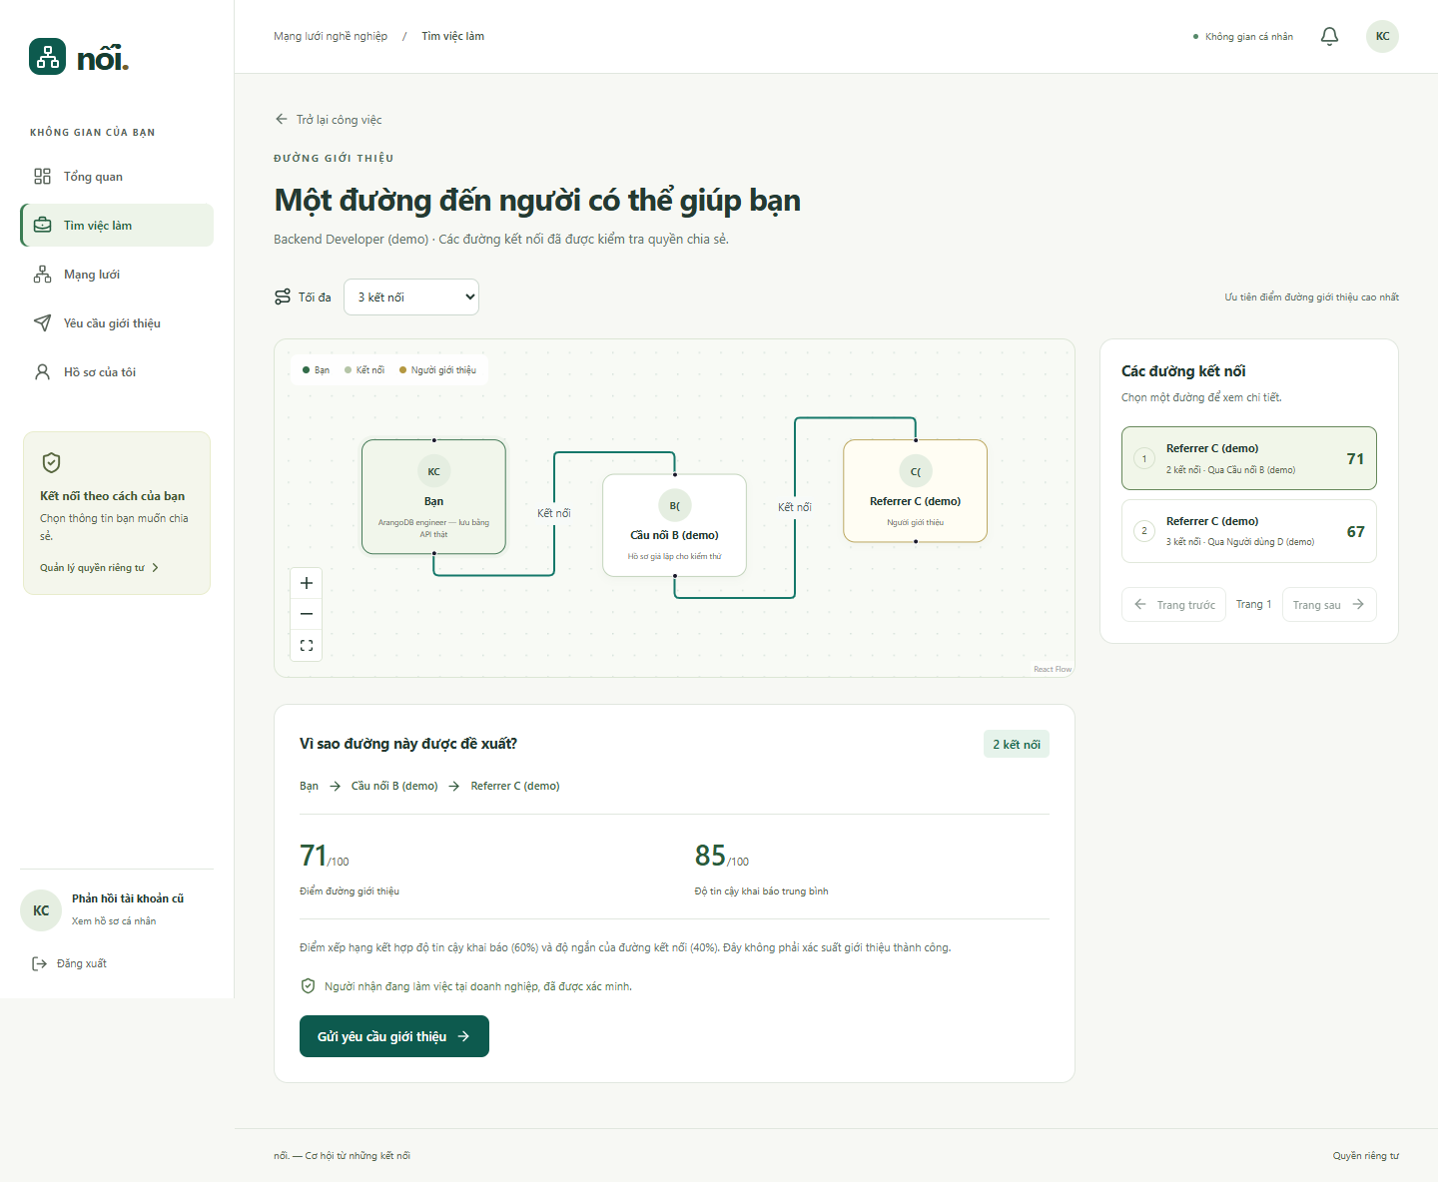
13 / 20
SẢN PHẨM: ĐƯỜNG KẾT NỐI
•
Graph từ AQL
•
Số bước + giải thích
•
Gửi yêu cầu giới thiệu
React Flow hiển thị đường; ArangoDB tìm đường và kiểm tra quan hệ.
Notes:
Ảnh artifact frontend-paths-1440.png trên fixture. React Flow vẽ vertices và edges từ response /graph/referral-paths; không tự tính đường tại browser. Hiển thị hai đường thay thế, hops, trust, điểm và current_verified_employee. Referrer C trong ảnh là kiểm thử. Source: docs/reports/frontend-paths-1440.png; docs/arango-proof-guide.md.

Slide 14
14 / 20
QUY TRÌNH GIỚI THIỆU
pending
Gửi yêu cầu
accepted
Chấp nhận
submitted
Xác nhận đã gửi
completed
Hoàn tất
Có nhánh từ chối / hủy / hết hạn theo trạng thái và quyền.
Transaction + kiểm tra lại đường + chống gửi trùng
MVP lưu xác nhận / mã bằng chứng; chưa tích hợp email, tải CV hoặc ATS.
Notes:
Đường chính pending→accepted→submitted→completed. pending có thể rejected/cancelled/expired; accepted có thể cancelled/expired. Candidate hủy; referrer xử lý. Create/accept/submit kiểm tra lại policy/job/employment/path. Submitted lưu evidence_ref, chưa gửi email hoặc ATS. Ghi referral/history/notification/audit trong transaction, revision If-Match và idempotency chống trùng. Nguồn: backend/modules/referrals/; docs/backend.md.

Slide 15
15 / 20
CHỨNG MINH ARANGODB THỰC SỰ THAM GIA
Chặn cạnh B–C
Đường 2 bước mất; còn đường 3 bước.
B tắt quyền chia sẻ
Nhánh qua B bị loại.
C chưa xác minh employment
Không còn đường hợp lệ.
Audit sai schema trong transaction
Notification trước đó rollback.
EXPLAIN có TraversalNode và IndexNode; bằng chứng trên database kiểm thử riêng.
Notes:
Artifact arango-behavior-proof.json ngày 12/10/2026: baseline 2/3 hops. after_block_b_c còn 3 hops; after_b_disallows_paths còn 3 hops; after_c_employment_unverified=[]; plan có TraversalNode/IndexNode và company_current_employees; schema error1620 transaction_rolled_back=true; main_database_modified=false và isolated_database_cleaned_up=true. Script scripts/prove_arangodb.py dùng database UUID thật, không mutate main.

Slide 16
16 / 20
KẾT QUẢ KIỂM THỬ
167 / 167
20 / 20
21 / 21
Python integration
ArangoDB thật.
Browser end-to-end
HTTP backend thật.
Graph / index / rollback
Bộ kiểm tra chuyên sâu.
Artifact ngày 12/10/2026; các bộ có thể chồng lặp, không cộng số ca.
Notes:
Số liệu từ artifact đã có, không phải lượt chạy mới khi biên soạn PPT. recommendations-regression.xml: 167 tests, không fail/error/skip, 533,522 giây. recommendations-verified-playwright.xml: 20 tests, không fail/error/skip, 124,387 giây. arango-proof-tests.xml: 21 tests, không fail/error/skip, 141,334 giây. Các tập có thể chồng lặp, không cộng thành 188. Fixtures nghiệp vụ giả lập nhưng DB/HTTP thật; ArangoDB 3.12.12. Lượt browser đầu có 19 pass, 1 fail do email .test; sửa fixture sang .com rồi chạy lại đạt 20 pass.

Slide 17
17 / 20
HIỆU NĂNG: KẾT QUẢ LOCAL
Matching việc làm
14,5 ms
Đường kết nối · 3 hops
388,7 ms
Job + đường giới thiệu
580,5 ms
p95 · 20 lần/query · synthetic · tuần tự · local; chưa là kiểm thử tải production.
Notes:
Nguồn: docs/reports/benchmark.json, ghi cho ngày 11/10/2026, trước cập nhật catalog public và giao diện gợi ý. Dataset synthetic có 1.134 users, 1.128 connections, 1.012 works_at; branching 10, depth 3. Mỗi query chạy 20 lần tuần tự, warm, local Docker. p95: job_matches 14,4849 ms; paths_depth_3 388,7014 ms; jobs_with_referral 580,4688 ms. Đây chưa là benchmark catalog hiện tại, không đo concurrency, SLA hoặc cluster. Cần chạy lại khi dữ liệu và cấu hình thay đổi.

Slide 18
18 / 20
DEMO SẢN PHẨM: 4 BƯỚC
01
Lưu hồ sơ + kỹ năng
02
Xem việc được gợi ý
03
Tìm đường A → B → C
04
Gửi → xử lý referral
Nguồn public cho tin tuyển dụng; fixture riêng cho luồng graph và giới thiệu.
Notes:
Chuẩn bị Docker healthy, python -m database.cli verify. Demo dữ liệu public cho nguồn và matching; fixture riêng cho graph/referral. Chạy scripts/prove_arangodb.py để chứng minh mutation/index/rollback. Browser interactive: PowerShell env:JRN_E2E_REPORT_PREFIX=arango-interactive; .venv\Scripts\python.exe scripts/check_frontend.py --debug --grep "đăng ký →". Script tạo backend/Vite ports riêng và UUID DB/user, cleanup khi kết thúc. Không cần mutate main DB hoặc gán nhân viên giả cho public employers. Chi tiết docs/demo-guide.md, docs/arango-proof-guide.md.

Slide 19
19 / 20
GIỚI HẠN VÀ HƯỚNG PHÁT TRIỂN
Gợi ý theo quy tắc
Dữ liệu hạn chế
MVP chạy local
Thu thập phản hồi có consent
và hiệu chỉnh trọng số.
Đồng bộ tin, xác minh
employment, thêm email/ATS.
Đo tải, tối ưu khóa
và hoàn thiện vận hành.
Chưa đánh giá độ chính xác với người dùng thật; chưa nghiệm thu production.
Notes:
Nguồn: docs/demo-guide.md, public-data.md, deployment.md, security-summary.json và security-review-2026-10-11.md. Trọng số chưa được hiệu chỉnh bằng nhãn thực; chưa đánh giá Precision@K/NDCG. Catalog là snapshot, chưa có scheduler cập nhật; các công ty public chưa có nhân viên được xác minh. Upload CV, email và ATS chưa triển khai. Depth tối đa 3 và khóa transaction rộng; benchmark tuần tự. production_ready=false; image findings mức HIGH, TLS, tải và vận hành còn cần xử lý. Hướng phát triển là kế hoạch, chưa được tính là kết quả hoàn thành.

Slide 20
20 / 20
KẾT LUẬN VÀ TRAO ĐỔI
•
ArangoDB là lõi của matching và tìm đường graph.
•
Sản phẩm có giao diện, API và dữ liệu thật.
•
Có giải thích kết quả và bằng chứng kiểm thử.
CẢM ƠN THẦY CÔ VÀ CÁC BẠN
Nguồn: tài liệu ArangoDB 3.12 • mã nguồn và reports dự án • báo cáo kèm theo.
Notes:
ArangoDB lưu thực thể và quan hệ, thực thi AQL cho matching và traversal. Sản phẩm có luồng giao diện–API–database, điểm giải thích và workflow; bằng chứng kiểm thử graph/rollback trên local. Không suy ra xác suất tuyển dụng hoặc production readiness. Tài liệu chính thức đã đọc: https://docs.arango.ai/arangodb/3.12/graphs/ ; https://docs.arango.ai/arangodb/3.12/aql/ ; https://docs.arango.ai/arangodb/3.12/aql/graph-queries/traversals/ . Source: D:\bigdata; docs/bao-cao-arangodb.md; docs/reports/; docs/arango-proof-guide.md. Thông tin nhóm và giảng viên còn cần bổ sung.

